Slide 1
Stående bølger

Slide 2
Stående bølger
Når bølger går gennem hinanden vil de enten forstærke eller svække hinanden. Denne egenskab kaldes interferens.
En speciel for interferens kaldes stående bølger. De opstår, når to periodiske bølger med samme frekvens og amplitude bevæger sig mod hinanden.

Slide 3
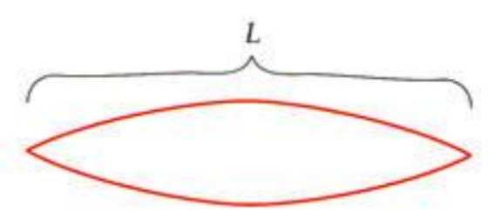
Ved en bestemt frekvens begynder elastikken pludselig at svinge voldsomt op og ned:
Elastikken danner skiftevis en bølgetopog en bølgedal.

Slide 4
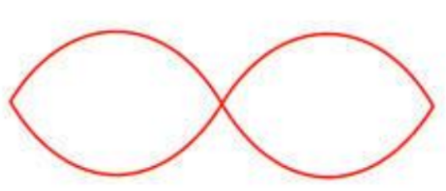
Knudepunkter
Nogle dele af elastikken bevæger sig hele tiden op og ned, men et sted er helt i ro. Dette punkt kaldes et knudepunkt.
I en stående bølge, svarer knuder til destruktiv interferens, og buge til konstruktiv interferens.

Slide 5
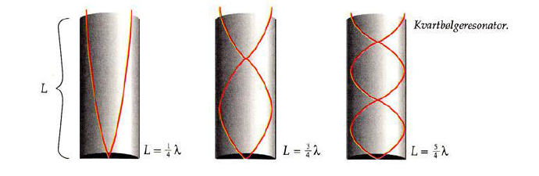
Stående lydbølger
Indenfor lyd kan man også iagttage fænomenet med stående bølger.
I et rør med lukket bund bliver lyden kastet tilbage fra bunden.
Ved at ændre på et rørs længde med et stempel, kan vi ved en bestemt længde høre en tydelig forstærkning af tonen. Der er dannet en stående lydbølge i røret.
Der er en bug ved den åbne ende af røret og en knude ved den lukkede ende.
Lyden er mesthørbar I det område der har den største amplitude

Slide 6
Hvis længden af røret er L, kan den første stående bølge opstå ved L = l/4.
Derefter opstår der en stående bølge hver gang længden forøges med en halv bølgelængde.
De stående lydbølger opstår ved at lydbølger fra stemmegaflen interfererer med de lydbølger, som reflekteres fra stemplet.
Hvilken frekvens har lyden, ved ovenstående, hvis L er 8 cm?
Husk lydens hastighed er 343m/s
Og V=F*lamda

Slide 7
Hvor kender vi det fra
I en orgelpibe danner den indblæste luft stående bølger.
Den indblæste luft (A) vil når den rammer den skarpe kant (B)
danne lydbølger med alle mulige frekvenser, men kun de lydbølger hvis frekvens er lig med pibens egenfrekvens, bliver forstærket ved resonans når de bølger der reflekteres fra orgelpibens lukkede ende (C).
Klangen bestemmes af orgelpibens udformning.

Slide 8
Hvis man kender stemmegaflens frekvens, kan man så udfra kunstrør bestemme lydenshastighed?
Ja hvis man kan bruge kuntsrør til at finde bølgelængden.
Hvordan ser lydbølgen ud inde I kuntsrør?
V=Lambda*frekvens.

